Slide 1


Informationsmöte
3v3 och 5v5
IK ODEN
22 februari 2023
Brandthovda IP

Slide 2
Genomgång av
Laget.se
Spelar- och ledarutvecklingsplanen
Fogis
Stadium teamsales

Slide 3
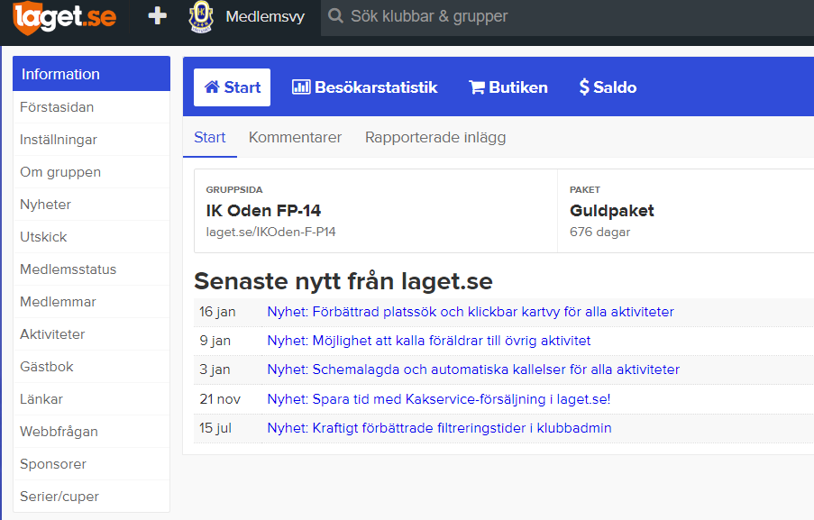
Laget.se
Om Gruppen: Information om laget
Nyheter: Kortare inlägg som hamnar på första sidan och är synliga för alla som besöker laget sida
Utskick: Välj mellan SMS eller E-post. Efter första sms utskicket skapas en sms grupp som ni kan skriva direkt I och använda genom SMS eller supertext. Vid e-post utskick väljer ni vilken grupp som ska få e-posten, till exempel förälder för information till föräldrar.
Medlemsstatus : Här ser ni vilka spelare som har betalat medlemsavgiften.
Medlemmar : Lista över spelare och föräldrar som är anslutna till laget.
Aktiviteter : Lägg in kommande träningar och andra aktiviteter. Träningar ska vara LOK-stöds berettigade medans möten inte ska vara det.
Serier/Cuper: Importera matcher från Fogis

Slide 4
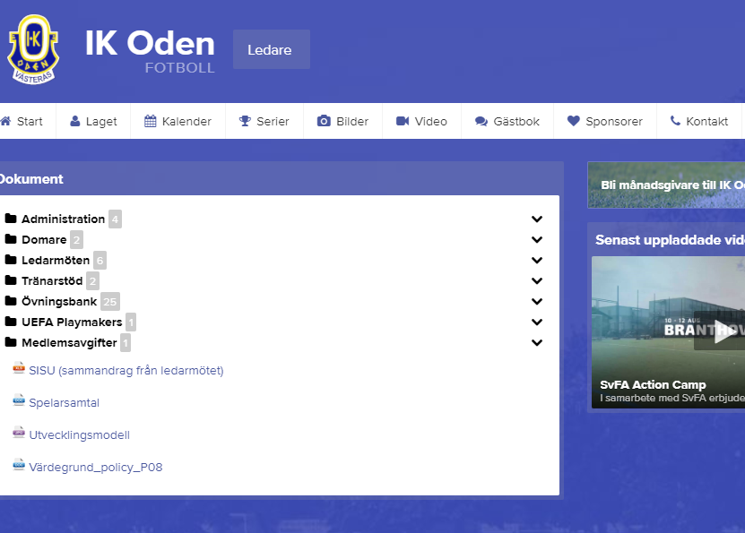
Laget.se - ledarsidan
Under dokument på ledarsidan finns bland annat:
Spelar-ledare utvecklingsplan
Övningar för blandade åldrar
Domarlista
Anteckningar från ledarmöten
Medlemsavgifter

Slide 5

Spelar- och ledarutvecklingsplanen
Spelar och ledarutvecklingsplanen visar oss hur vi ska träna laget och vad som förväntas av oss ledare.
Den visar vilka moment barnen bör kunna vid en viss ålder, IK Odens policy och riktlinjer, ledaransvar och förälder ansvar samt vad det innebär att vara en del av IK Oden.

Slide 6
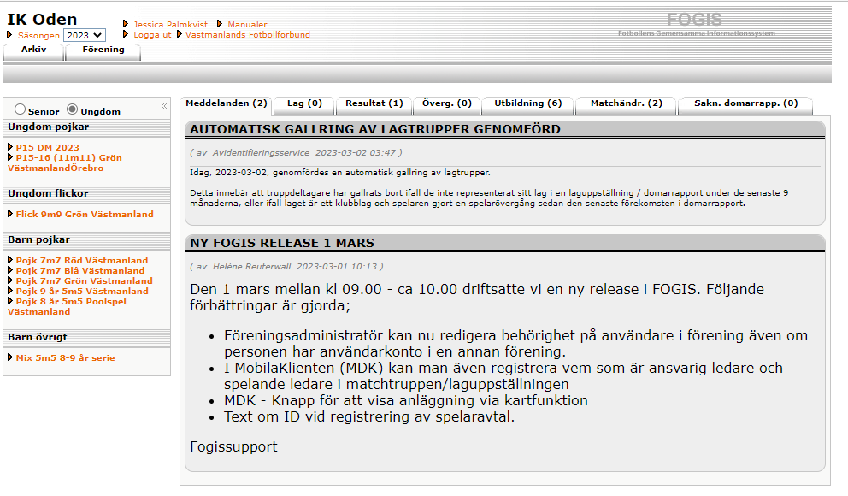
Fogis
Anmälan till seriespel och poolspel hanteras i Fogis.
Information om andra lag samt deras kontaktuppgifter
Bokning av matchdagar och tider
Matchresultat

Slide 7
Stadium teamsales
Att tänka på vid beställning
Tillvägagångssätt
En ledare/lag få inlogg till sidan.
Maxbelopp på faktura är idag 20 000kr. Om orden överstiger de beloppen behövs orden delas upp och en del tas med annat betalsätt.
Select modell Spain, modell Pisa på träning t-shirt, modell Elite för strumpor
Extra kostnad tillkommer för tyck hos Brages. Tryck sätts på träningsoverallen, jackor, ryggsäckar.
Vi lämnar själva in kläderna för tryck hos Brages, vi trycker inte genom Stadium
Vid beställning välj leverans till postombud, inte hos Stadium.
Möjligheten finns även för föräldrar att beställa direkt från Stadium genom att gå in på föreningsförsäljning på stadium.se. Då behöver kläderna samlas in och ledare tar sedan kläderna för tryck till Brages.
Skicka ut beställningsunderlag med bilder till föräldrarna
Ta in beställningar och pengar för kläderna.
Lägg beställningen på Stadium teamsales
Hämta kläderna hos postombud
Lämna in kläderna på tryck hos Brages, se till att märka fakturan med ert lags namn
Hämta kläderna när dom är klara
Dela ut kläderna till barnen efter att kläderna är klara och betalade

Slide 8
Hur kan en årsplanering för laget se ut?
Januari
Inomhus träning
Paus till mitten av Januari
Februari
Tränarmöte – planering av träningar inomhus, serien, materialfrågor, genomgång av laget, lättare avstämning av våren
Inomhus träning
Medlemsavgifter skickas ut
Mars
Inomhus träning
Beställa kläder
Anmäla till serien
April
Inomhus träning
Tränarmöte- inför vårsäsongen, träningsupplägg, serieplanering, boka in matchtider, boka domare, eventuella cuper
Föräldramöte
Maj / Juni
Träning Brandthovda IP
Serien startar
Fotografering
Sommaravslutning
Juli
Semester
Augusti
Träningar
Tränarmöte- inför höstsäsongen, nytt träningsupplägg, serieplanering, boka in matchtider, boka domare
Fotbollens dag
September
Träning
Oktober
Träningsuppehåll
Tränarmöte- Planering av inomhusträning
Starta upp eventuell försäljning
November
Inomhus träning
December
Inomhus träning

Slide 9
Att planera en träning
Vad behöver vi träna på enligt spelarutvecklingsplanen?
Vilka moment behöver vi ha med? Uppvärmning, teknik, färdighetsövningar, spelövningar, matchspel, lek, straffet?
Vad är syftet med varje övning och hur visar och förklarar vi det för spelarna?
Hur får vi spelarna att fokusera och lyssna under en genomgång?
Hur länge bör en övning pågå ?
Hur ofta bör vi variera träningsinnehållet?
Vad är bra att tänka på?
Ha träningsupplägg och övningar klara innan träningen börjar.
Sätt rutiner och tydlighet för spelarna om vilka regler som gäller under övningar och samlingar.
Låt spelarna sätta sina egna begränsningar under övningarna istället för att sätta dom åt barnen.
Ha korta och snabba samlingar för att spelarna ska behålla fokus.
Tydliga genomgångar där vi både berättar och visar övningen som dom ska göra.

Slide 10
Roller inom laget
Exempel på olika roller inom laget:
Tränare
Assisterande tränare
Lagledare
Kassör
Sponsoransvarig
Försäljningsansvarig
Administratör
Annat bra att känna till
Vad bekostar klubben och vad bekostar laget själva?
Poolspel 3v3, anordna själva?
Fika försäljning på hemmamatcher
Avslutningar, pris vid höstavslutning
Fotografering
Anordna träningsmatcher ( 5v5)
Ledarmöten
Lagkassan
Föräldramöten

